Slide 1
巨量資料探勘與統計應用 W08 4/11
最佳化問題：規劃求解
資料敘述級
連續資料
規劃求解
布丁布丁差不多
http://blog.pulipuli.info
Notes:
http://pulipulichen.github.io/blogger/posts/2017/03/popup.html?_=&icon=http://blog.codepen.io/wp-content/uploads/2012/06/Button-Fill-Black-Large.png&url=http://codepen.io/pulipuli/full/dvjVmM/
https://docs.google.com/presentation/d/1IzqVK62HA6iHjgLJ7YFiNykqtHkeL2skL9X5G54U0no/edit?usp=sharing
---------------------
https://docs.google.com/presentation/d/1IzqVK62HA6iHjgLJ7YFiNykqtHkeL2skL9X5G54U0no/edit?usp=sharing
W08 最佳化問題：規劃求解
-------------------
輔大網站的連結
尚未規劃完草稿
尚未建立公開連結
尚未確認心智圖
尚未刪去多餘投影片
尚未確認投影片裡面的註解
尚未建立線上資源連結 Google
尚未建立線上資源連結 PTT
尚未討論區
尚未上傳URL.txt教材
尚未公告
-------------------
R0. 規劃大綱
R1. 理論部分完成
R2. 實作部分完成
R3.修正未確定的例子， 刪除多餘的投影片
R4. 實作單完成

Slide 2

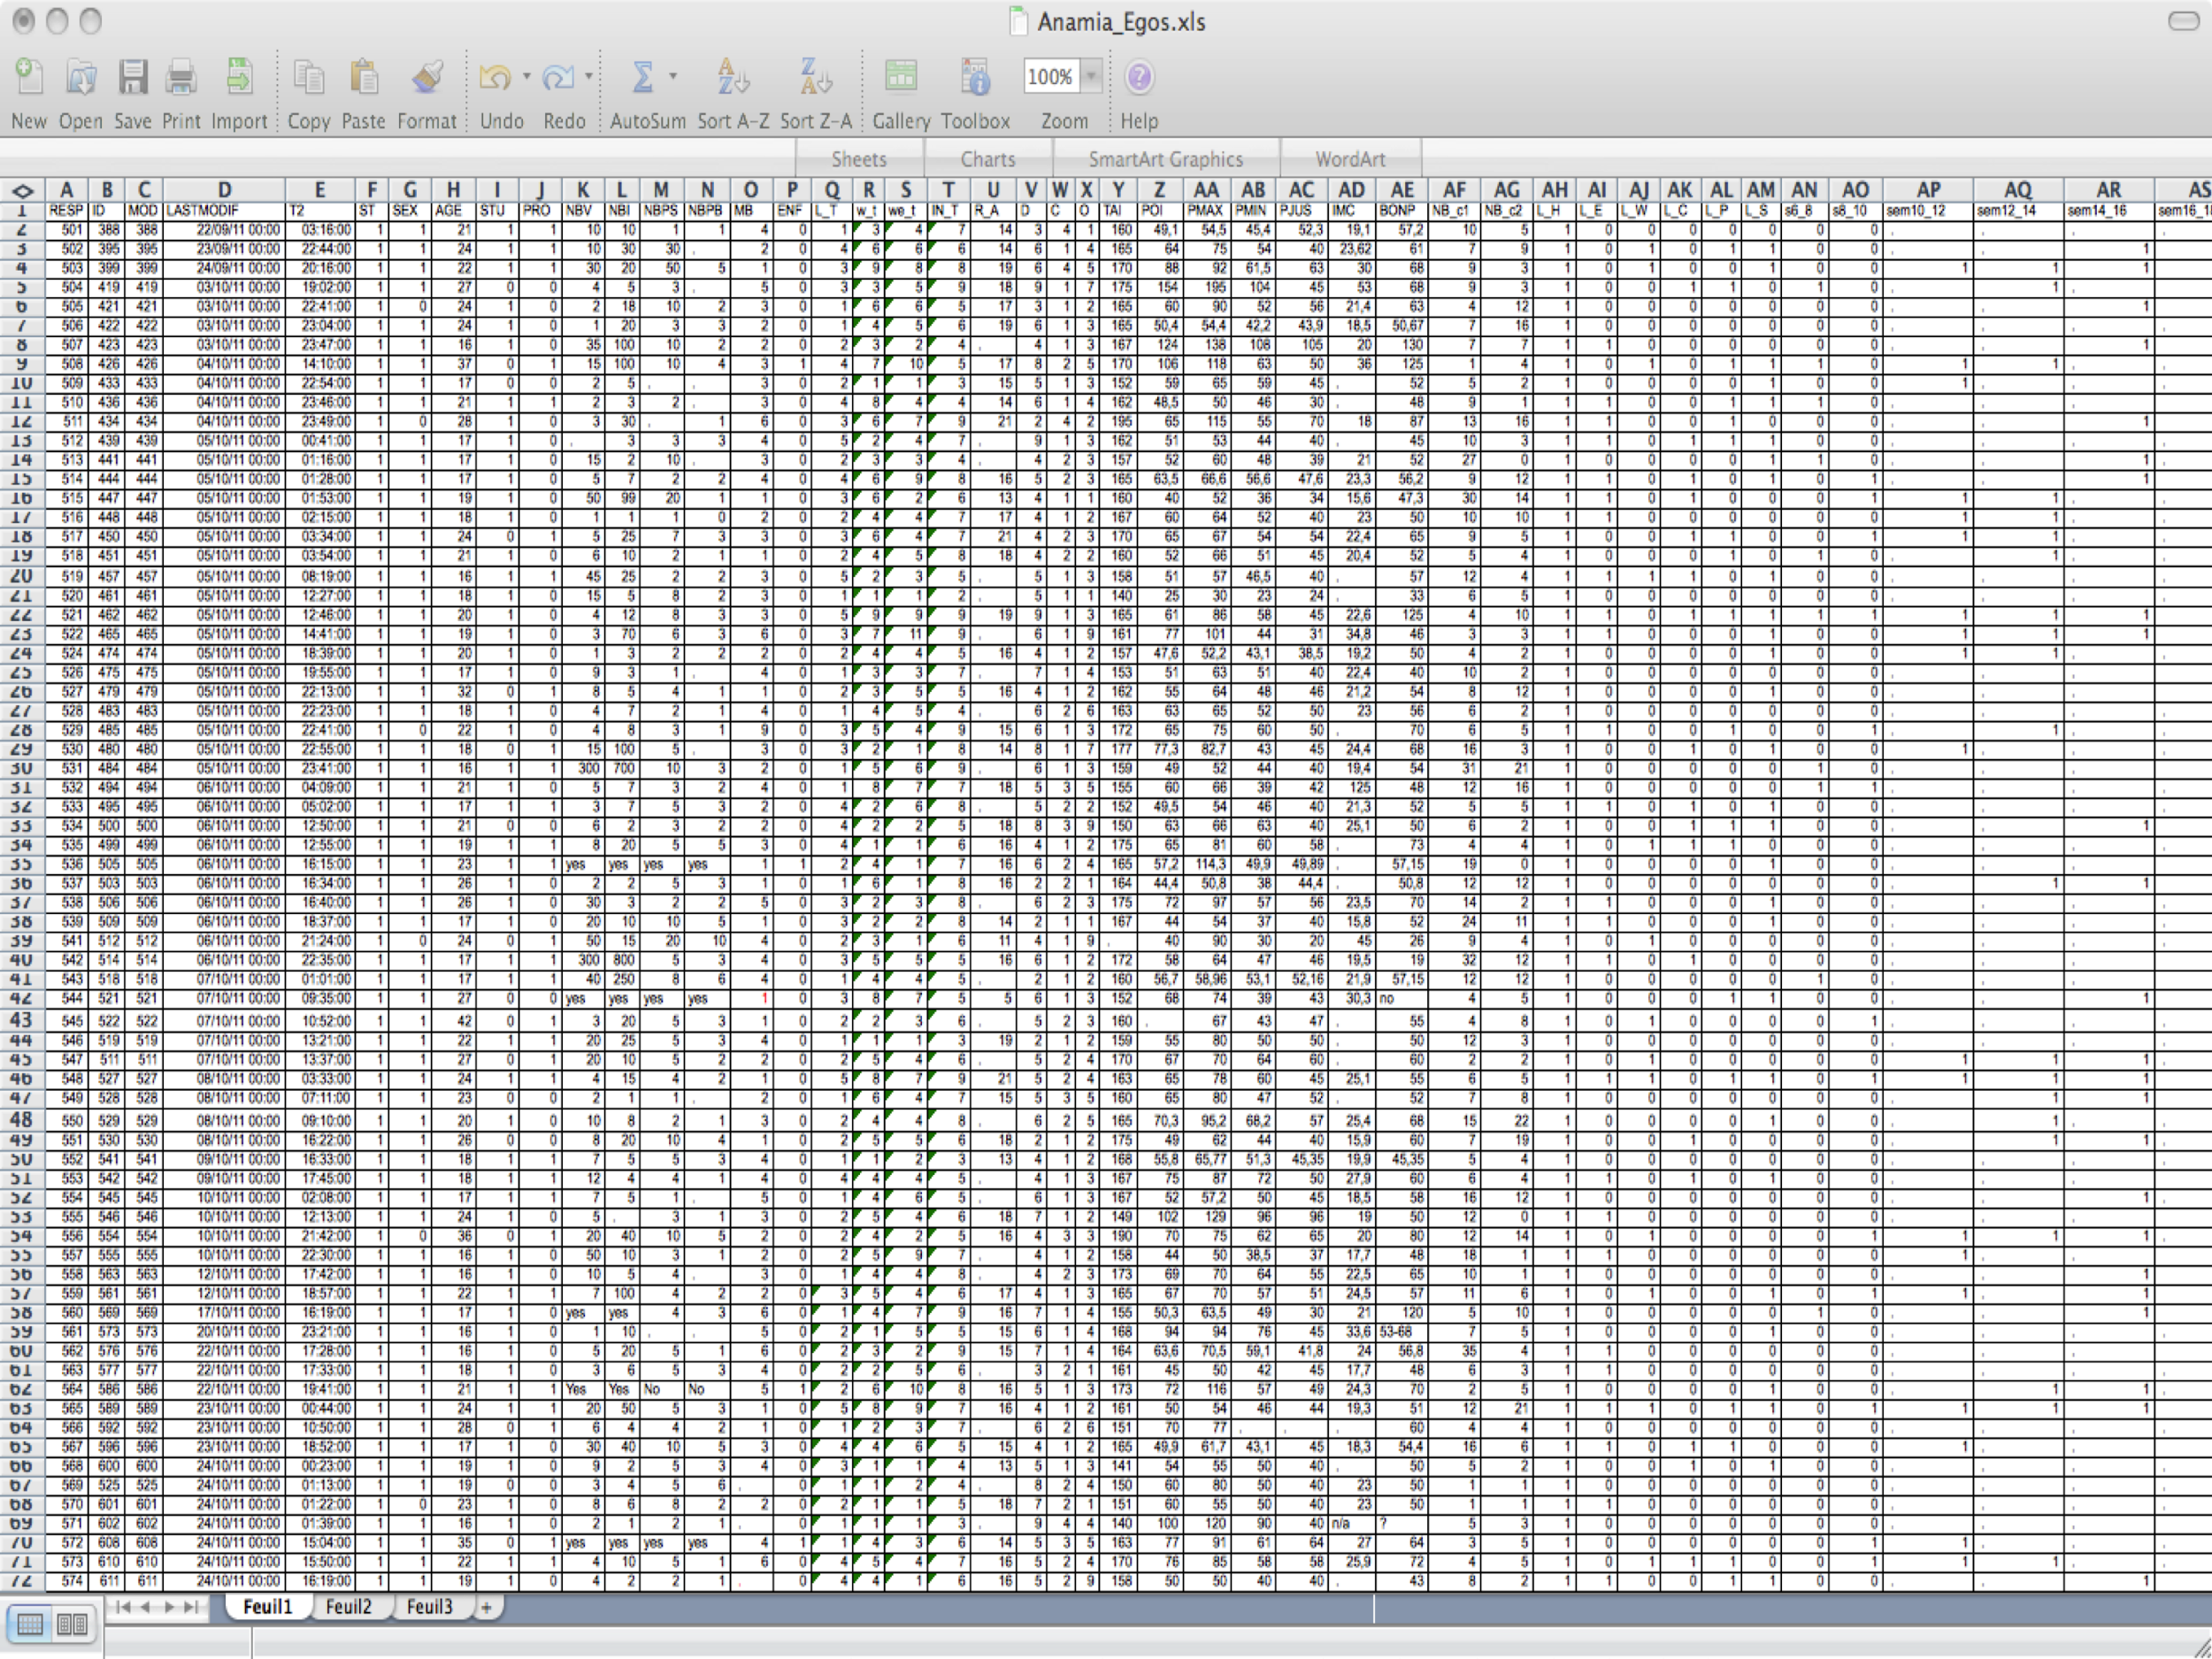

資料敘述之後？
統計圖表
均值
離度
Notes:
分析資料
分組分析
我會了

Slide 3

本週的老闆
「我要的是最佳解答！
能夠解決問題的最佳解答！」
Notes:
給我解答！！
老闆要的是能夠解決問題的最佳解答
老闆最近覺得當球隊老闆很賺錢
他要組一隻夢幻球隊，要能夠讓每場比賽最高分
圖書館有專任，聘一個月多少錢？

Slide 4



如何購書？
購書經費10萬元，一定要花完喔！
原文書
1200元/本
讀者較少
言情小說
190元/本
讀者愛看
要怎麼買書好呢？
別碰他！他是我的大表哥！ https://goo.gl/czoibI
Notes:
https://oops.udn.com/oops/story/6698/1088792

Slide 5



如何聘人成本最低？
洛基
能力強,價碼高
如何用洛基跟弱雞
組成最強陣容?
弱雞
能力弱,價碼低

Slide 6


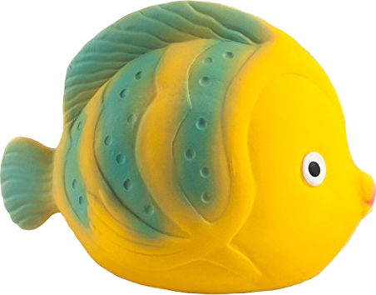
如何生產最賺？
塑膠玩具工廠
塑膠小鴨
利潤高, 成本高
塑膠魚
利潤低, 成本低
要生產多少小鴨與多少魚
才能賺最多錢？
Notes:
https://www.amazon.com/Jumbo-Rubber-Duck-Bath-Toy/dp/B00ODBPB1U

Slide 7
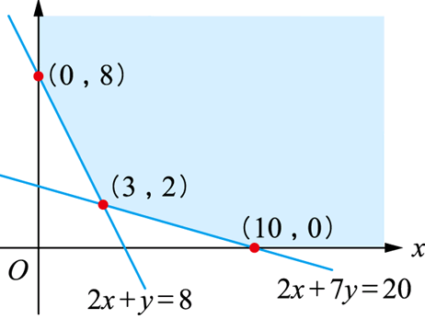
好像高中有上過...?
有甲﹑乙二工廠生產 A﹐B 兩種不同產品﹐甲廠每天可生產 A﹐B 各4﹐2 公噸﹐乙廠每天可生產 A﹐B 各 2﹐7 公噸﹐今有一訂單需求 A﹐B 各 16﹐20 公噸﹐假設甲廠運轉一天成本 10000 元﹐乙廠運轉一天成本 20000 元﹐試問甲﹑乙廠各開廠幾天會使得開銷最低並達成需求？

Slide 8
現實中的工廠
如何生產最賺？
塑膠玩具工廠
塑膠小鴨
(大)
塑膠小鴨
(中)
塑膠小鴨
(小)
塑膠魚
(小)
塑膠魚
(中)
塑膠魚
(大)
要生產多少各種尺寸的小鴨與魚
才能賺最多錢？

Slide 9
本週課程大綱
規劃求解是什麼？
Google試算表安裝Solver
實作：規劃求解(條件1)
實作：規劃求解(條件1+2)
課堂練習：麵包跟蛋糕要作多少？

Slide 10
規劃求解是什麼？
Part 1

Slide 11
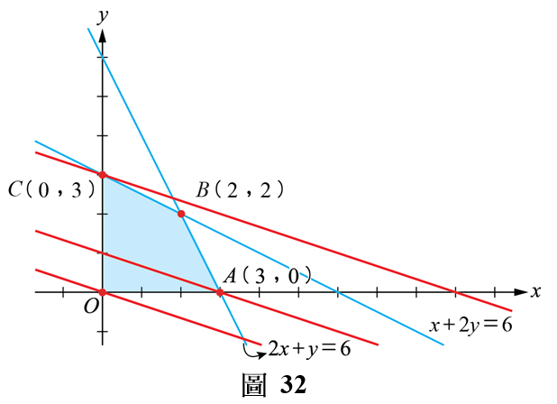
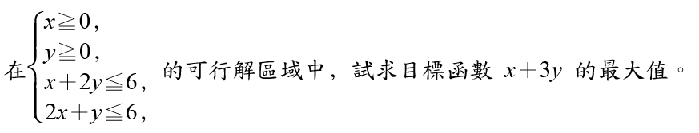
規劃求解
最佳化問題：
你想要讓某件結果(利潤,成本)盡可能多或少
而你能作的事情是調整一些變量(x, y...)的值
這些變量的值有些限制
類似高中數學中的線性規劃
http://lms.hshs.chc.edu.tw/board.php?courseID=226&f=doc&cid=52057

Slide 12
規劃求解要解決的問題
如何才能最低？
如何才能剛好是？
如何才能最多？
節省成本
經費採購
生產組合

Slide 13
最大化問題
每隻鴨利潤5元
每隻魚利潤4元
?
x
限制
y
Notes:
https://docs.google.com/spreadsheets/d/12e2OtjVU5lyYIZ9mbaERWTK5MqL2pmiVd8I1qTklEcQ/edit
Objective 目標變量
By Changing 決策變量
Subject To: 條件

Slide 14
構成規劃求解的元件
目標函式
每隻鴨利潤5元
每隻魚利潤4元
?
x
限制
y
決策變量
限制條件
目標變量
Notes:
https://docs.google.com/spreadsheets/d/12e2OtjVU5lyYIZ9mbaERWTK5MqL2pmiVd8I1qTklEcQ/edit
Objective 目標變量
By Changing 決策變量
Subject To: 條件

Slide 15
規劃求解元件
決策變量
決策變量是你能夠控制的事情
你得設法找出要生產多少鴨跟魚，才能獲得最多的利潤
決策變量的基本限制：>=0
決策變量的資料類型
整數
浮點數(允許有小數點)
布林值：是、否
x
y

Slide 16
規劃求解元件
目標函式 ⇨ 目標變量
目標變量：你想要讓它最大化或最小化，或是剛剛好的事情
目標函數：使用代數的方式來表示決策變量怎麼轉換到目標變量
每隻鴨利潤5元
那我無限生產小鴨
不就可以大賺啦？
每隻魚利潤4元
?
5 ❌ + 4 ❌ =
x
y

Slide 17
規劃求解元件
限制條件
BUT
魚與熊掌不可兼得
最佳化問題必然伴隨著限制
生產組合選項會因為限制條件受到侷限
常見的條件限制
時間限制：在限定時間內只能產出最多的數量
成本限制：生產產品必須要有相對應物料
人生就是那個
生產時間 限制
橡膠成本 限制

Slide 18
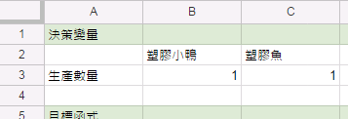
跟高中數學不一樣…
以試算表公式來表示問題元件
我們塑膠玩具工廠正在煩惱到底下個月要生產多少的塑膠小鴨跟塑膠魚？
決策變量

Slide 19


使用Solver找出答案
設定
決策變量
目標函式
Solver
目標變量
限制條件
找出答案

Slide 20
規劃求解的步驟
我們塑膠玩具工廠正在煩惱到底下個月要生產多少的塑膠小鴨跟塑膠魚？
我們希望生產的塑膠小鴨跟塑膠魚能夠賺到最佳利潤。
每隻塑膠小鴨的利潤是5元，每隻魚的利潤是4元。
到月底之前，我們有足夠的時間生產400隻小鴨或300隻魚，不能再多了。
判斷是否為規劃求解問題
設定決策變量
設定目標變量
設定限制條件
用Solver計算最佳化解答

Slide 21
Google試算表安裝Solver
Part 2

Slide 22
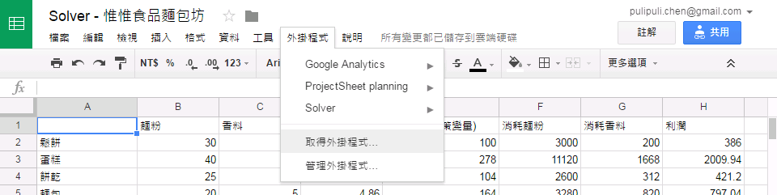
Google試算表的擴充功能
Google文件跟Google試算表能夠安裝外掛程式來擴充功能
雲端功能整合，一次安裝，每臺電腦上都可以使用
各種問卷套件：Google問卷
即時查詢字典：Wikipedia
跟其他服務整合：Twitter, Google分析
Notes:
http://www.playpcesor.com/2014/03/google-drive.html
https://zapier.com/learn/google-sheets/best-google-sheets-addons/

Slide 23
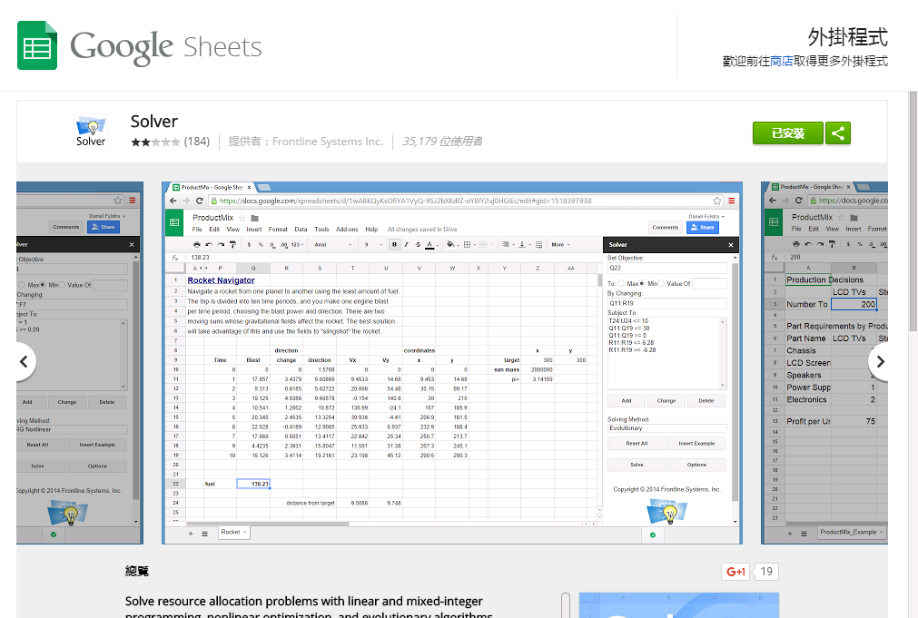
Google試算表版本規劃求解
Solver簡介
Google試算表的外掛程式
提供功能
200個決策變項
100個條件
運算時間限制30秒
其他試算表軟體的規劃求解
Excel: 規劃求解
LibreOffice Calc: Solver
Notes:
https://docs.google.com/spreadsheets/d/12e2OtjVU5lyYIZ9mbaERWTK5MqL2pmiVd8I1qTklEcQ/edit?usp=drive_web
Solve resource allocation problems with linear and mixed-integer programming, nonlinear optimization, and evolutionary algorithms. With the Solver Add-on, created by Frontline Systems, developers of the Solver in Microsoft Excel (www.solver.com), you can define and solve many types of optimization problems in Google Sheets, just as you can with the Excel Solver and with Frontline's Solver App for Excel Online. You can solve linear programming and mixed-integer programming problems with the Simplex LP Solver, nonlinear optimization problems with the GRG Nonlinear Solver, global optimization problems with the multistart method, and 'arbitrary' Sheets models containing any numeric formulas with the Evolutionary Solver. To learn more about optimization problems and what you can (and cannot) expect from solutions, visit www.solver.com/solver-addon-google-sheets-help-and-support. You can use the Solver Add-on to find better ways to allocate scarce resources, maximize profits or minimize costs or risks, in a wide range of applications in finance and investment, marketing, manufacturing and production, distribution and logistics, purchasing, and human resources, as well as science and engineering. To see examples, visit www.solver.com. Many textbooks also include examples and discussions of Solver models -- see www.solver.com/recommended-books. Problem size limits in the Solver Add-on are the same as in the Excel Solver (200 decision variables and 100 constraints in addition to bounds on the variables). There are no fixed limits on iterations or subproblems, but the backend server currently limits solving time to 30 seconds. When you click the Solve button in the Add-on, your model is queued for solution by Frontline's backend Solver Server. This server has a finite capacity, as currently provisioned (and paid for) by Frontline Systems. To solve larger models (up to hundreds of thousands or millions of decision variables), please contact Frontline Systems at info@solver.com or 775-831-0300. 我的評論

Slide 24
Google試算表
安裝Solver
試算表⇨外掛程式⇨取得外掛程式
搜尋「solver」⇨安裝
要求權限⇨允許
確認外掛程式已安裝Solver

Slide 25
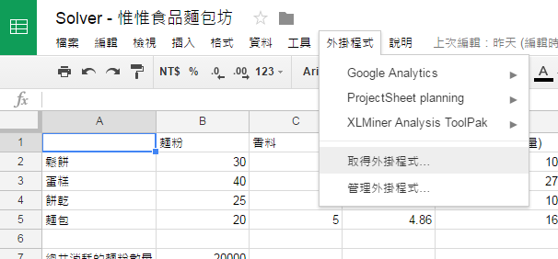
1. 試算表⇨外掛程式⇨取得外掛程式
Notes:
https://chrome.google.com/webstore/detail/solver/iennicjichkeiajiflbcmaaohildohpb

Slide 26
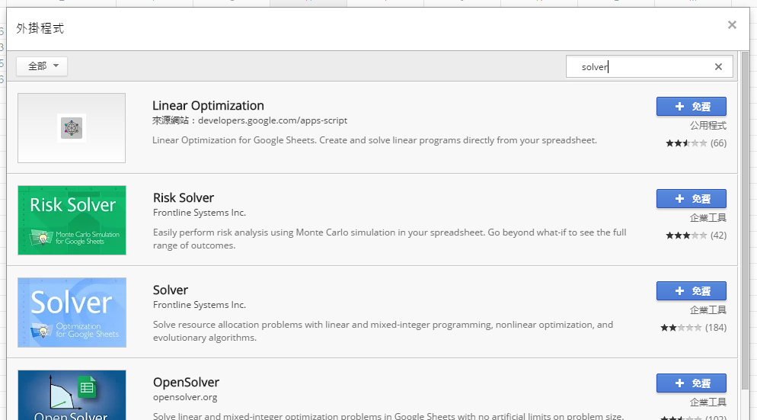
2. 搜尋「solver」⇨安裝
搜尋「solver」
安裝

Slide 27
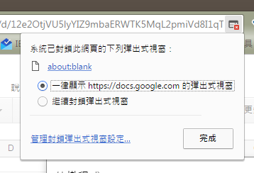
(可能會出現) 允許彈出式視窗
記得允許彈出式視窗
再按一次
安裝

Slide 28
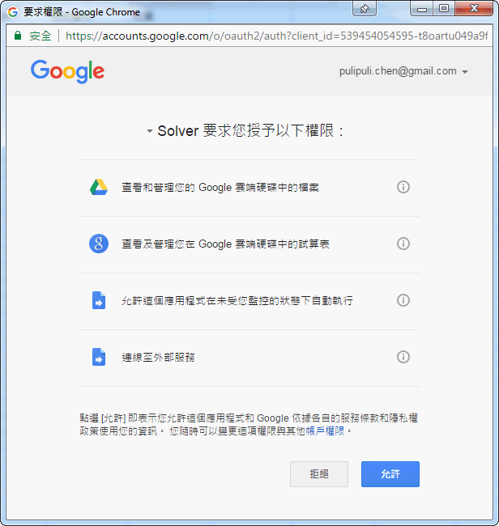

3. 要求權限⇨允許
!

Slide 29
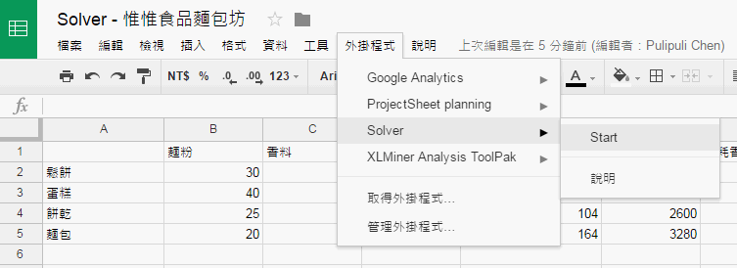

4. 確認外掛程式已安裝Solver

Slide 30
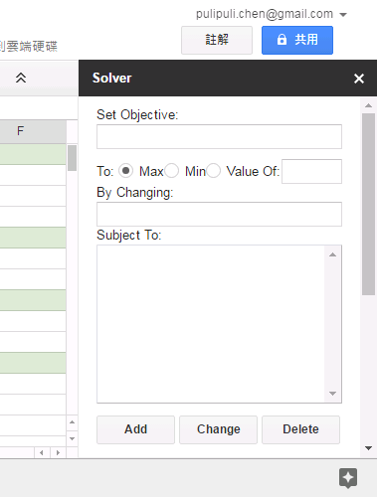
Solver設定說明
目標變量的格子 Set Ojective
目標變量的條件
Max 最大值
Min 最小值
Value Of: 剛好等於指定值
決策變量 By Changing
限制條件 Subject To
1
2
3
4

Slide 31
Google試算表
安裝Solver
上機實作

Slide 32
實作：規劃求解(條件1)
Part 3
Notes:
https://docs.google.com/spreadsheets/d/12e2OtjVU5lyYIZ9mbaERWTK5MqL2pmiVd8I1qTklEcQ/edit

Slide 33
規劃求解問題
我們塑膠玩具工廠正在煩惱到底下個月要生產多少的塑膠小鴨跟塑膠魚？
我們希望生產的塑膠小鴨跟塑膠魚能夠賺到最佳利潤。
每隻塑膠小鴨的利潤是5元，每隻魚的利潤是4元。
到月底之前，我們有足夠的時間生產400隻小鴨或300隻魚，不能再多了。
Notes:
塑膠小鴨每個利潤？元
塑膠魚每個利潤？元
這段時間最多可以生產300隻塑膠小鴨
這段時間最多可以生產400隻塑膠魚
塑膠小鴨多少個
塑膠魚多少個
利潤才會是最多呢？

Slide 34
W08-a. 如何生產玩具才會最賺錢？(條件1)
1. 準備規劃求解試算表
2. 啟動Solver
3-1. 填寫決策變量
3-2. Solver設定決策變量
3-3. Solver設定決策變量的基本限制
3-3. Solver設定決策變量的資料類型
4. 填寫目標函式
5-1. 填寫目標變量
5-2. Solver設定目標變量
6-1. 設定條件：時間內生產數量限制
6-2. Solver設定限制條件
7. 用Solver計算最佳化解答
Notes:
https://docs.google.com/document/d/16dULvUpeyuCyASapN0ciktoN93fCBPlkhW9-ixU_DrA/edit?usp=sharing

Slide 35

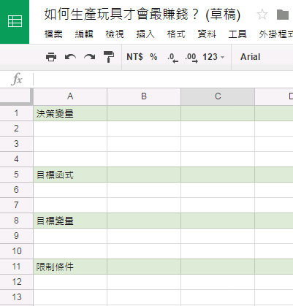
1. 準備規劃求解試算表
實作：如何生產玩具才會最賺錢？ .docx
規劃求解試算表

Slide 36
規劃求解試算表
決策變量
目標函式
目標變量
限制條件

Slide 37
規劃求解問題：找出元件看看
我們塑膠玩具工廠正在煩惱到底下個月要生產多少的塑膠小鴨跟塑膠魚？
我們希望生產的塑膠小鴨跟塑膠魚能夠賺到最佳利潤。
每隻塑膠小鴨的利潤是5元，每隻魚的利潤是4元。
到月底之前，我們有足夠的時間生產400隻小鴨或300隻魚，不能再多了。
配對題
請對應左邊的1到4句
決策變量：？
目標函式：？
目標變量：？
限制條件：？

Slide 38
規劃求解問題：元件配對解答
我們塑膠玩具工廠正在煩惱到底下個月要生產多少的塑膠小鴨跟塑膠魚？
我們希望生產的塑膠小鴨跟塑膠魚能夠賺到最佳利潤。
每隻塑膠小鴨的利潤是5元，每隻魚的利潤是4元。
到月底之前，我們有足夠的時間生產400隻小鴨或300隻魚，不能再多了。
配對題
請對應左邊的1到4句
決策變量：1
目標函式：3
目標變量：2
限制條件：4

Slide 39
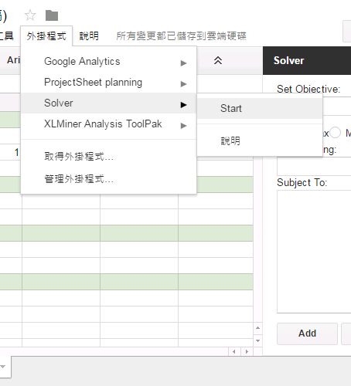
2. 啟動Solver

Slide 40
3-1. 填寫決策變量
1
2
3
設定決策變量的名稱：「塑膠小鴨」、「塑膠魚」
設定決策變量的單位：「生產數量」
設定決策變量的初始值：
塑膠小鴨生產數量「1」
塑膠魚生產數量「1」
我們塑膠玩具工廠正在煩惱到底下個月要生產多少的塑膠小鴨跟塑膠魚？

Slide 41

3-2. Solver設定決策變量
決策變量的格子範圍
B3:C3
Solver中
設定決策變量

Slide 42
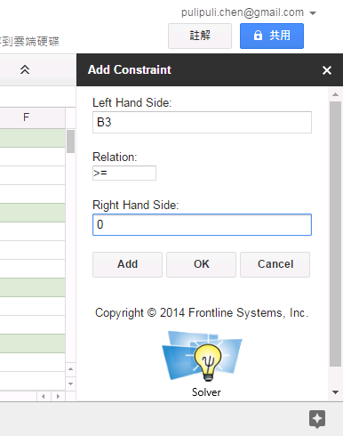
3-3. Solver設定決策變量的基本限制
塑膠小鴨的數量B3大於或等於0
塑膠小鴨的數量
大於或等於
0
確認

Slide 43
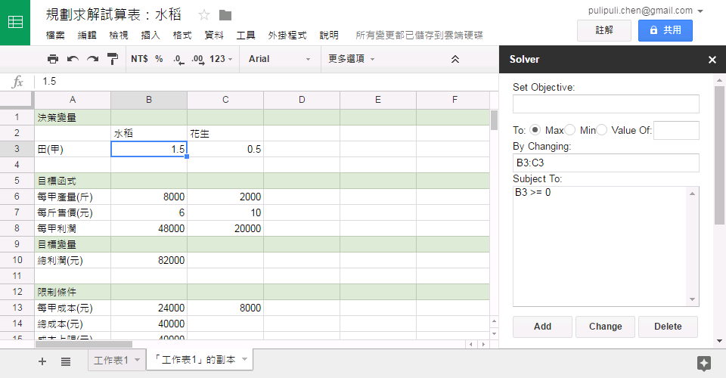
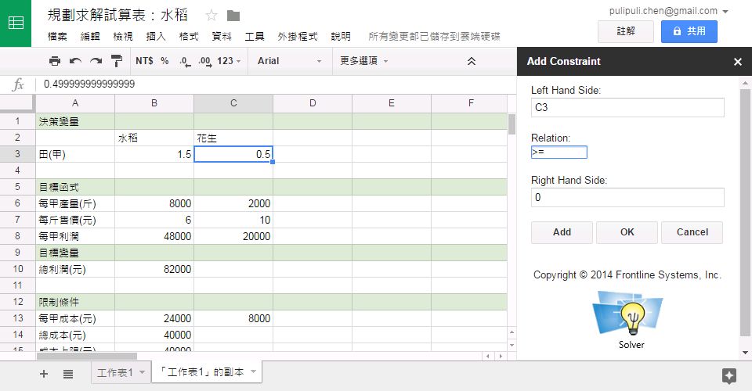
3-3. Solver設定決策變量的基本限制
塑膠魚的數量C3大於或等於0
塑膠魚 的數量
大於或等於
0
確認

Slide 44
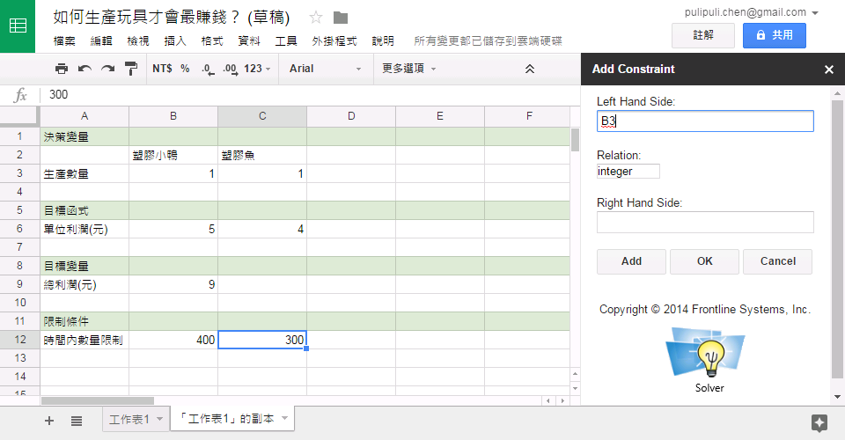
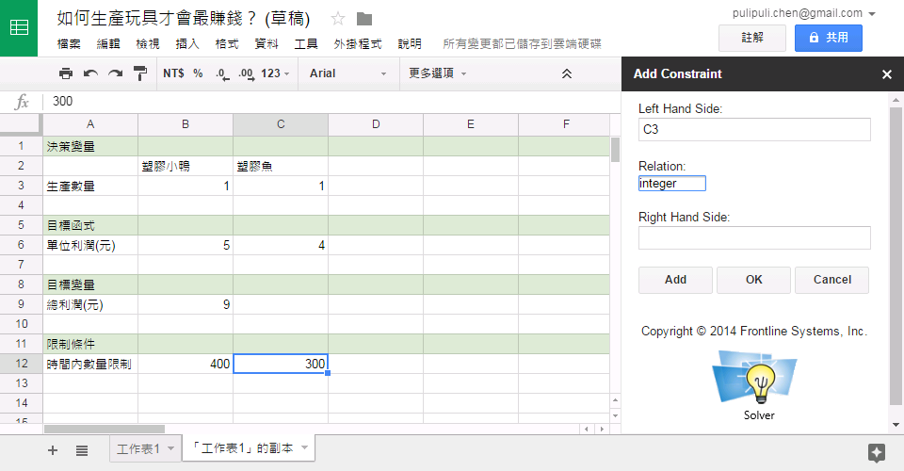
3-4. Solver設定決策變量的資料類型
塑膠小鴨與塑膠魚的數量為整數(integer)
塑膠小鴨的數量
塑膠魚的數量
資料類型
整數(integer)
資料類型
整數(integer)
確認後再新增
確認

Slide 45
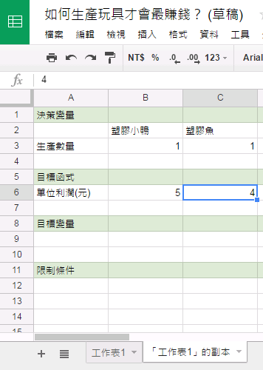
4. 填寫目標函式
設定目標函式的單位：「單位利潤(元)」
按照規劃求解問題，填寫利潤
塑膠小鴨：5
塑膠魚：4
1
2
每隻塑膠小鴨的利潤是5元，每隻魚的利潤是4元。

Slide 46
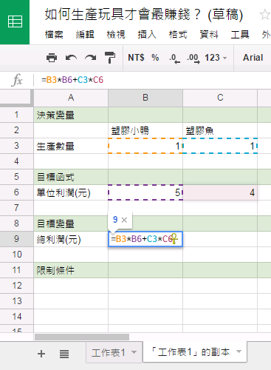
5-1. 填寫目標變量
填寫目標變量的單位：「總利潤(元)」
填寫計算目標變量的公式： =B3*B6+C3*C6
B3：塑膠小鴨的生產數量
B6：塑膠小鴨的單位利潤
C3：塑膠魚的生產數量
C6：塑膠魚的單位利潤
1
2

Slide 47
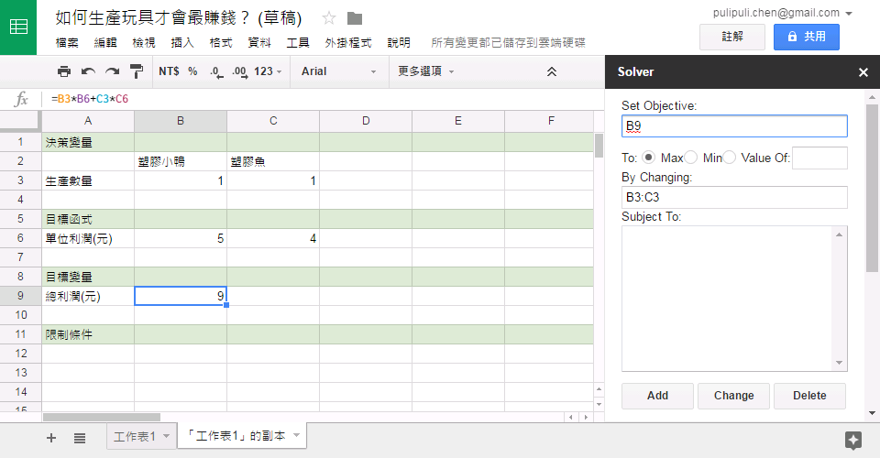
5-2. Solver設定目標變量
Solver中
設定目標變量
目標變量
設定為最大值
我們希望生產的塑膠小鴨跟塑膠魚能夠賺到最佳利潤。
目標變量的格子
B9

Slide 48
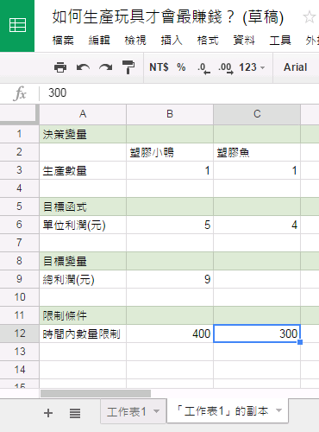
6-1. 填寫條件限制
時間內生產數量限制
設定限制條件的名稱：「時間內數量限制」
按照規劃求解問題，填寫限制
塑膠小鴨：400
塑膠魚：300
到月底之前，我們有足夠的時間生產400隻小鴨或300隻魚，不能再多了。
1
2

Slide 49
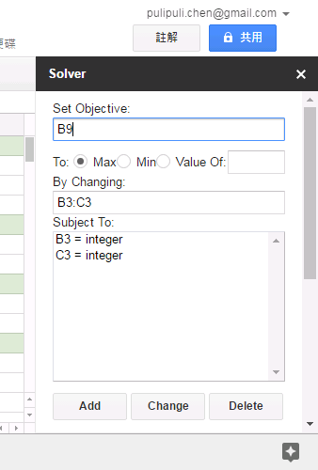
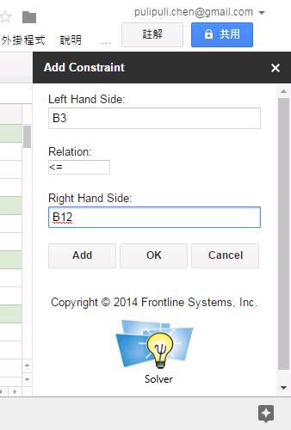
6-2. Solver設定限制條件 (1/2)
塑膠小鴨的生產數量限制
塑膠小鴨的數量
<= 小於等於
塑膠小鴨的生產限制
確認

Slide 50
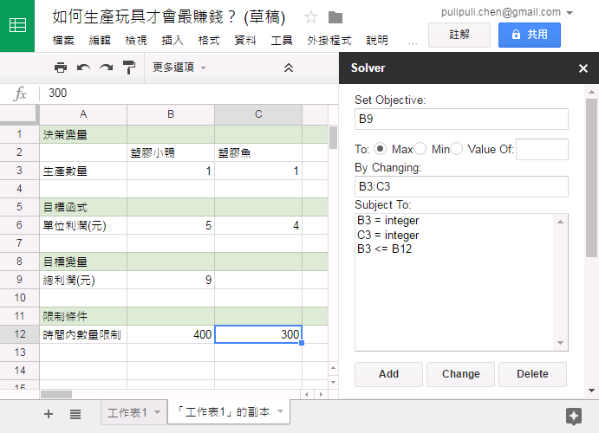

6-2. Solver設定限制條件 (2/2)
塑膠魚的生產數量限制
塑膠魚的數量
<= 小於等於
塑膠魚的生產限制
確認

Slide 51
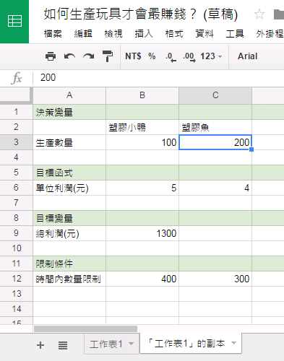
試著自己手動調整決策變量看看
先用手動的方式
來確認目標函式設定是否正確！
試著修改塑膠小鴨跟塑膠魚的生產數量看看...
塑膠小鴨: 100
塑膠魚: 200
總利潤(元)會怎麼變動呢？
總利潤(元): 1300
1
2

Slide 52
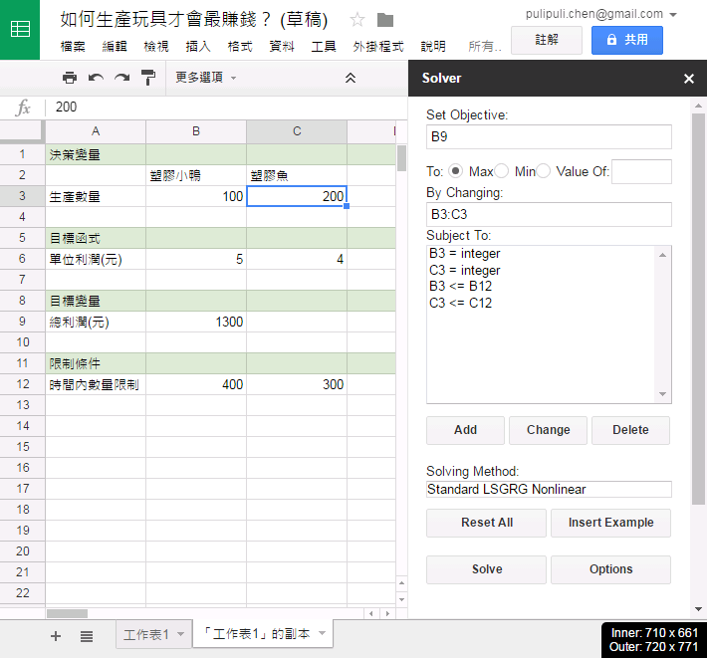
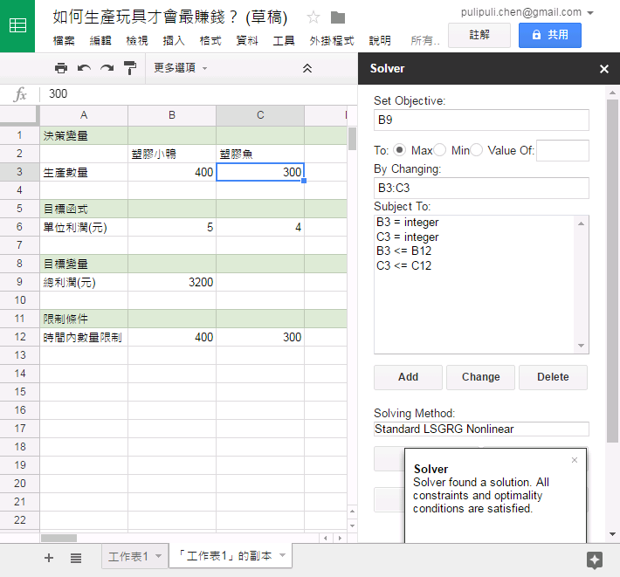
7. 用Solver計算最佳化解答
最佳
生產組合
最佳
總利潤

Slide 53

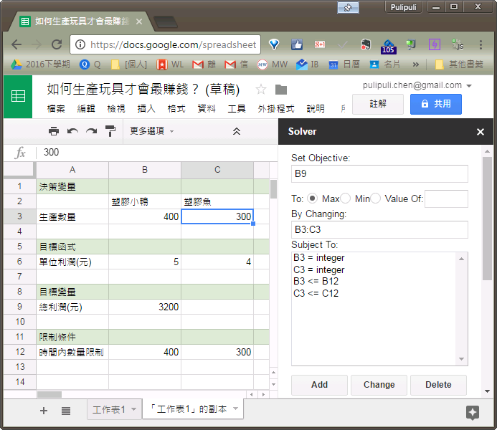
W08-a. 如何生產玩具才會最賺錢？(條件1+2)
上機實作
Solver設定
最佳
生產組合
最佳
總利潤

Slide 54
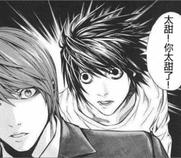
這種題目，
我用心算就知道最佳解答了啊？
你太甜了！ https://goo.gl/2JI2sd

Slide 55
實作：規劃求解(條件1+2)
人生總是會有新的
Part 4
BUT

Slide 56
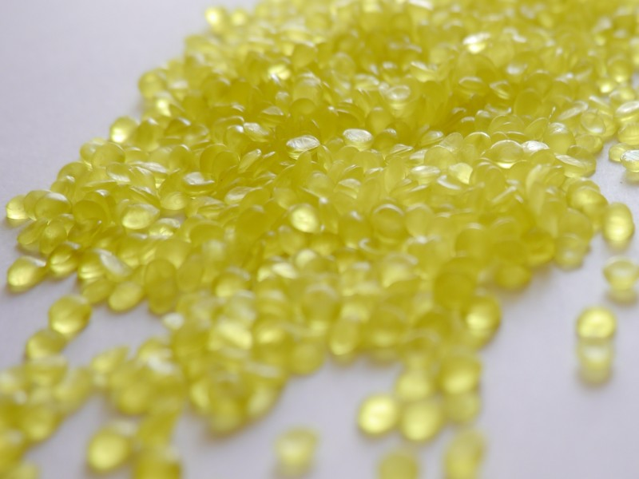
規劃求解問題：新的限制條件
我們塑膠玩具工廠正在煩惱到底下個月要生產多少的塑膠小鴨跟塑膠魚？
我們希望生產的塑膠小鴨跟塑膠魚能夠賺到最佳利潤。
每隻塑膠小鴨的利潤是5元，每隻魚的利潤是4元。
到月底之前，我們有足夠的時間生產400隻小鴨或300隻魚，不能再多了。
每隻塑膠小鴨要用掉100個的塑膠粒， 每隻塑膠魚則會要用掉125個的塑膠粒。 我們最多只有50000個塑膠粒而已喔！
Notes:
生產每個橡膠小鴨需要橡膠？
生產每個橡膠魚需要橡膠？
但橡膠最多只有？
那麼要怎麼規劃呢？

Slide 57
W08-b. 如何生產玩具才會最賺錢？(條件1+2)
繼續W06-a的進度：建立副本
設定條件
Solver設定限制條件
用Solver計算最佳化解答
Notes:
https://docs.google.com/document/d/1Buy38_lN_kePoKSVBl8DGFg-dRf3e_S-KwfAgA6LAk8/edit?usp=sharing

Slide 58
1. 繼續W06-a的進度：建立副本

Slide 59
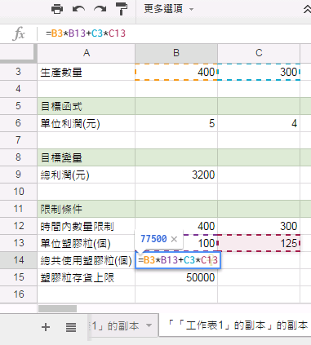
2. 設定條件 (1/3)
設定限制條件的名稱：「單位塑膠粒(個)」
按照規劃求解問題，填寫限制：
塑膠小鴨：100
塑膠魚：125
1
2
3
4
5
6

Slide 60
2. 設定條件 (2/3)
填寫計算限制的總量：「總共使用塑膠粒(個)」
填寫限制總量的公式： 「=B3*B13+C3*C13」
B3: 塑膠小鴨的生產數量
B13: 塑膠小鴨塑膠粒成本
C3: 塑膠魚的生產數量
C13: 塑膠魚的塑膠粒成本
1
2
3
4
5
6

Slide 61
2. 設定條件 (3/3)
填寫塑膠粒的總量限制：「塑膠粒存貨上限」
填寫塑膠粒存貨上限：「50000」
1
2
3
4
5
6

Slide 62
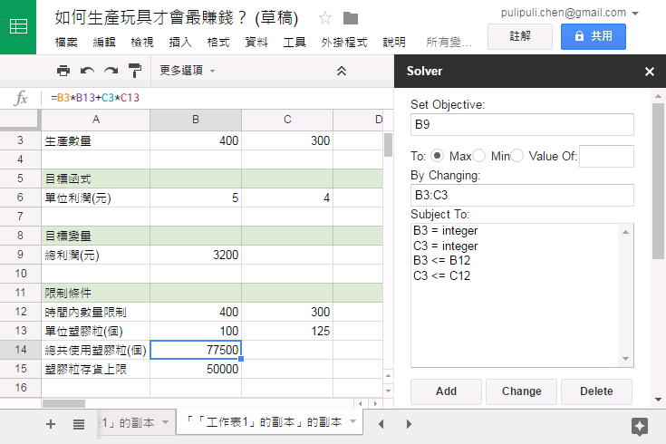
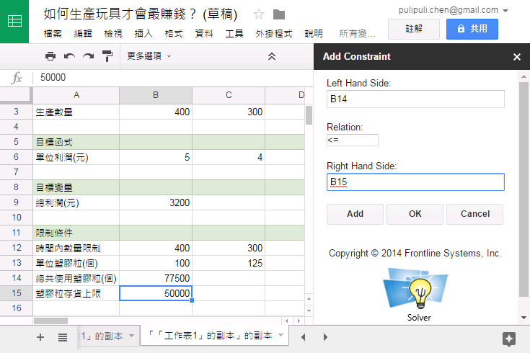
3. Solver設定限制條件
總共使用塑膠粒
<= 小於等於
塑膠粒存貨上限
確認

Slide 63
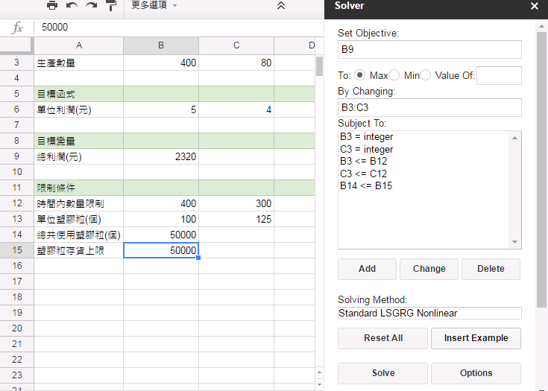
4. 用Solver計算最佳化解答
最佳
生產組合
最佳
總利潤

Slide 64
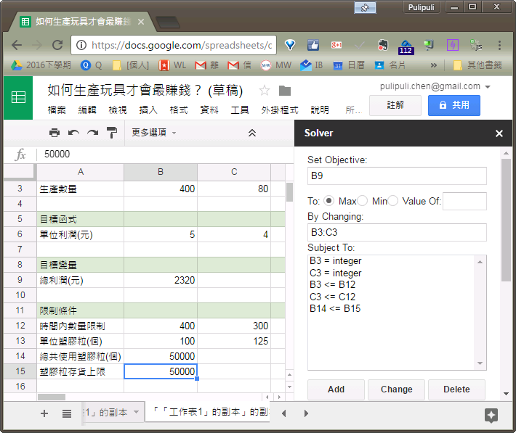
W08-b. 如何生產玩具才會最賺錢？(條件1+2)
上機實作
Solver設定
最佳
生產組合
最佳
總利潤

Slide 65
課堂練習：麵包跟蛋糕要作多少？
Part 5.

Slide 66

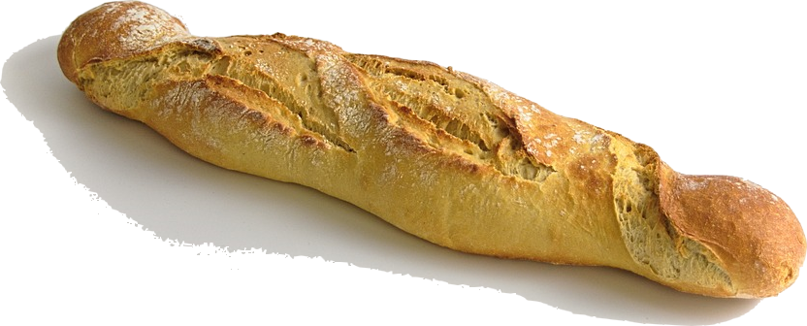
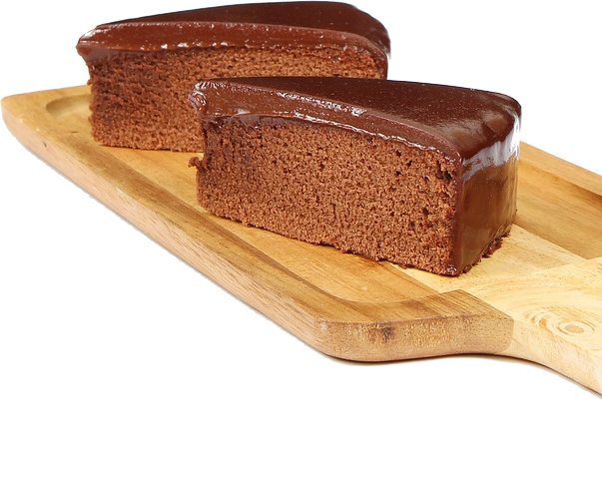
麵包師傅的煩惱
麵包店
蛋糕
利潤高,
麵粉成本高
麵包
利潤低,麵粉成本低
要生產多少麵包與多少蛋糕
才能賺最多錢？

Slide 67
規劃求解問題
我們麵包店正在煩惱明天到底要製作多少麵包跟蛋糕好？
我們希望製作的麵包跟蛋糕能夠買到最多利潤。
一個麵包的利潤是7元，蛋糕的利潤是9元。
根據以往的記錄，一天通常最多可以賣出200個麵包或100個蛋糕，但作再多就賣不掉了，很浪費。
一個麵包會用掉22克的麵粉， 一個蛋糕則是需要用掉27克麵粉， 我們店內的麵粉庫存只有6000克而已喔！

Slide 68
W08-c 如何製作麵包跟蛋糕才能最賣錢？
1. 準備規劃求解試算表
2. 啟動Solver
3-1. 填寫決策變量
3-2. Solver設定決策變量
3-3. Solver設定決策變量的基本限制
3-4. Solver設定決策變量的資料類型
4. 填寫目標函式
5-1. 填寫目標變量
5-2. Solver設定目標變量
6-1. 設定條件
6-2. Solver設定限制條件
7. 用Solver計算最佳化解答
Notes:
https://docs.google.com/document/d/1Iun5k215lwyxS4wJ1ITulMD-iveGmkyyITOkP4URwpo/edit?usp=sharing

Slide 69
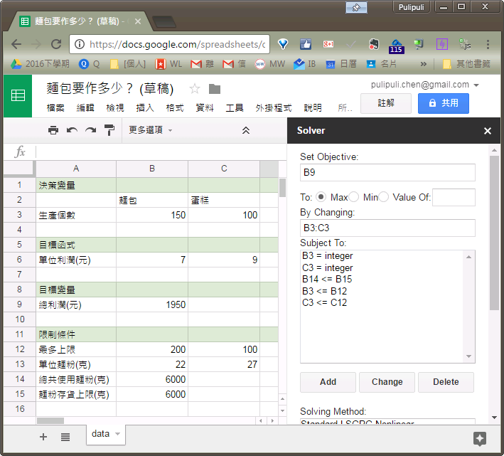
W08-c 如何製作麵包跟蛋糕才能最賣錢？
上機實作
Solver設定
最佳
生產組合
最佳
總利潤

